Slide 1
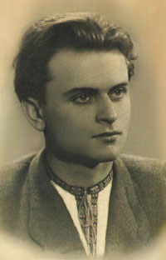
Павличко Дмитро Васильович «Два кольори»
Презентація
З української літератури
На тему:

Slide 2
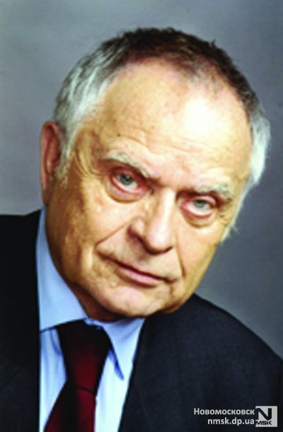
Біографія
Дмитро́ Васи́льович Павли́чко — український поет, перекладач, літературний критик, громадсько-політичний діяч.
Народився 28 вересня 1929 р. в селянській родині. Початкову освіту здобув у польській школі в с. Яблунів, продовжив навчання в Коломийській гімназії, а далі — в радянській десятирічці.
Від осені 1945 p. по літо 1946 р. був ув'язнений за сфабрикованим сталінськими каральними органами звинуваченням у належності до УПА. 1953 р. закінчив філологічний факультет Львівського університету.
Завідував відділом поезії редакції журналу «Жовтень» (нині — «Дзвін»), після переїзду до Києва працював у секретаріаті СПУ. Протягом 1971–1978 pp. Д. Павличко редагував журнал «Всесвіт».

Slide 3
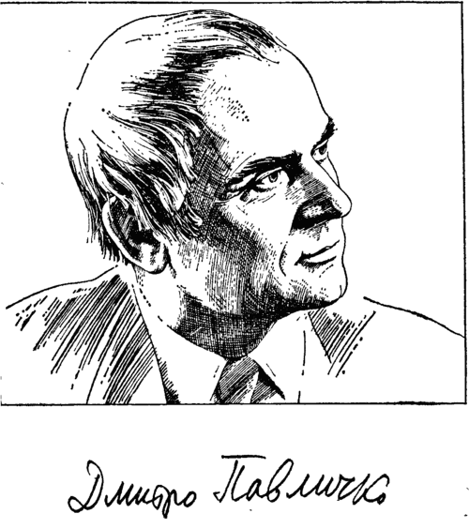
Перша збірка поезій «Любов і ненависть» з'явилася у 1953 р. Пізніше побачили світ поетичні книги «Моя земля» (1955), «Чорна нитка» (1958),«Правда кличе» (1958), — вісімнадцятитисячний тираж книжки було знищено за вказівкою партійних цензорів. У 1968 р. вийшла збірка «Гранослов», згодом «Сонети подільської осені»(1973), «Таємниця твого обличчя» (1974), «Спіраль» (1984), «Поеми й притчі» (1986), «Покаянні псалми» (1994). Д. Павличко уклав антологію перекладів «Світовий сонет» (1983). Літературно-критичні праці зібрані в книжках «Магістралями слова» (1978), «Над глибинами» (1984), «Біля мужнього слова» (1988).
Дмитро Павличко на святі 500-ліття Запорозького козацтва. С. Капулівка, 1990 р.
Д. Павличко — один з організаторів Народного Руху України, Демократичної партії України, перший голова Товариства української мови імені Т. Г. Шевченка. У 1990–1999 роках — Народний депутат України. З 21 жовтня 2005 року — знову обраний народним депутатом України (фракція Української Народної Партії). На IV Всесвітньому Форумі Українців, що відбувся в Києві 18-20 серпня 2006 р., Павличка Дмитра Васильовича було обрано Головою Української Всесвітньої Координаційної Ради.

Slide 4
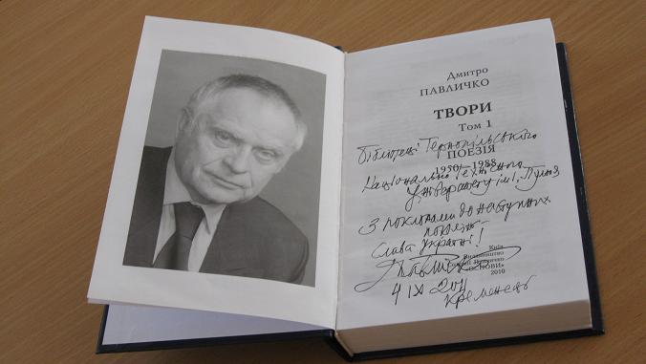
Оглядові події
Однією з принципових особливостей української культури XX століття є визначальна роль політичного чинника. При цьому переважав не еволюційний характер динаміки, а різкі зміни, які чітко розмежовують основні етапи розвитку української культури. Поворотне значення мали Перша світова війна, Лютнева і Жовтнева революції, боротьба за українську державність 1917—1920 рр., створення СРСР, Друга світова війна, криза соціалізму і розпад радянської системи, отримання Україною незалежності. У радянський період, який зайняв більшу частину сторіччя, українська культура пройшла складний шлях, який поєднує
досягнення і втрати, духовні злети і трагедії: національне піднесення 20-х років, трагедію у роки сталінської диктатури, хрущовську «відлигу», брежнєвський «застій», горбачовську перебудову. Внаслідок одержавлення всіх сторін життя суспільства, його бюрократизації, централізації влади провідну роль відігравала особа першого керівника комуністичної партії і, відповідно, всієї держави.
Говорячи про роль геополітичного чинника у розвитку української культури, необхідно підкреслити, що до середини сторіччя територія України входила до складу різних держав: СРСР, Польщі, Румунії, Чехословаччини. Лише після Другої світової війни сталося об'єднання українських земель. У 1954 р. до складу Української РСР було включено Крим.

Slide 5
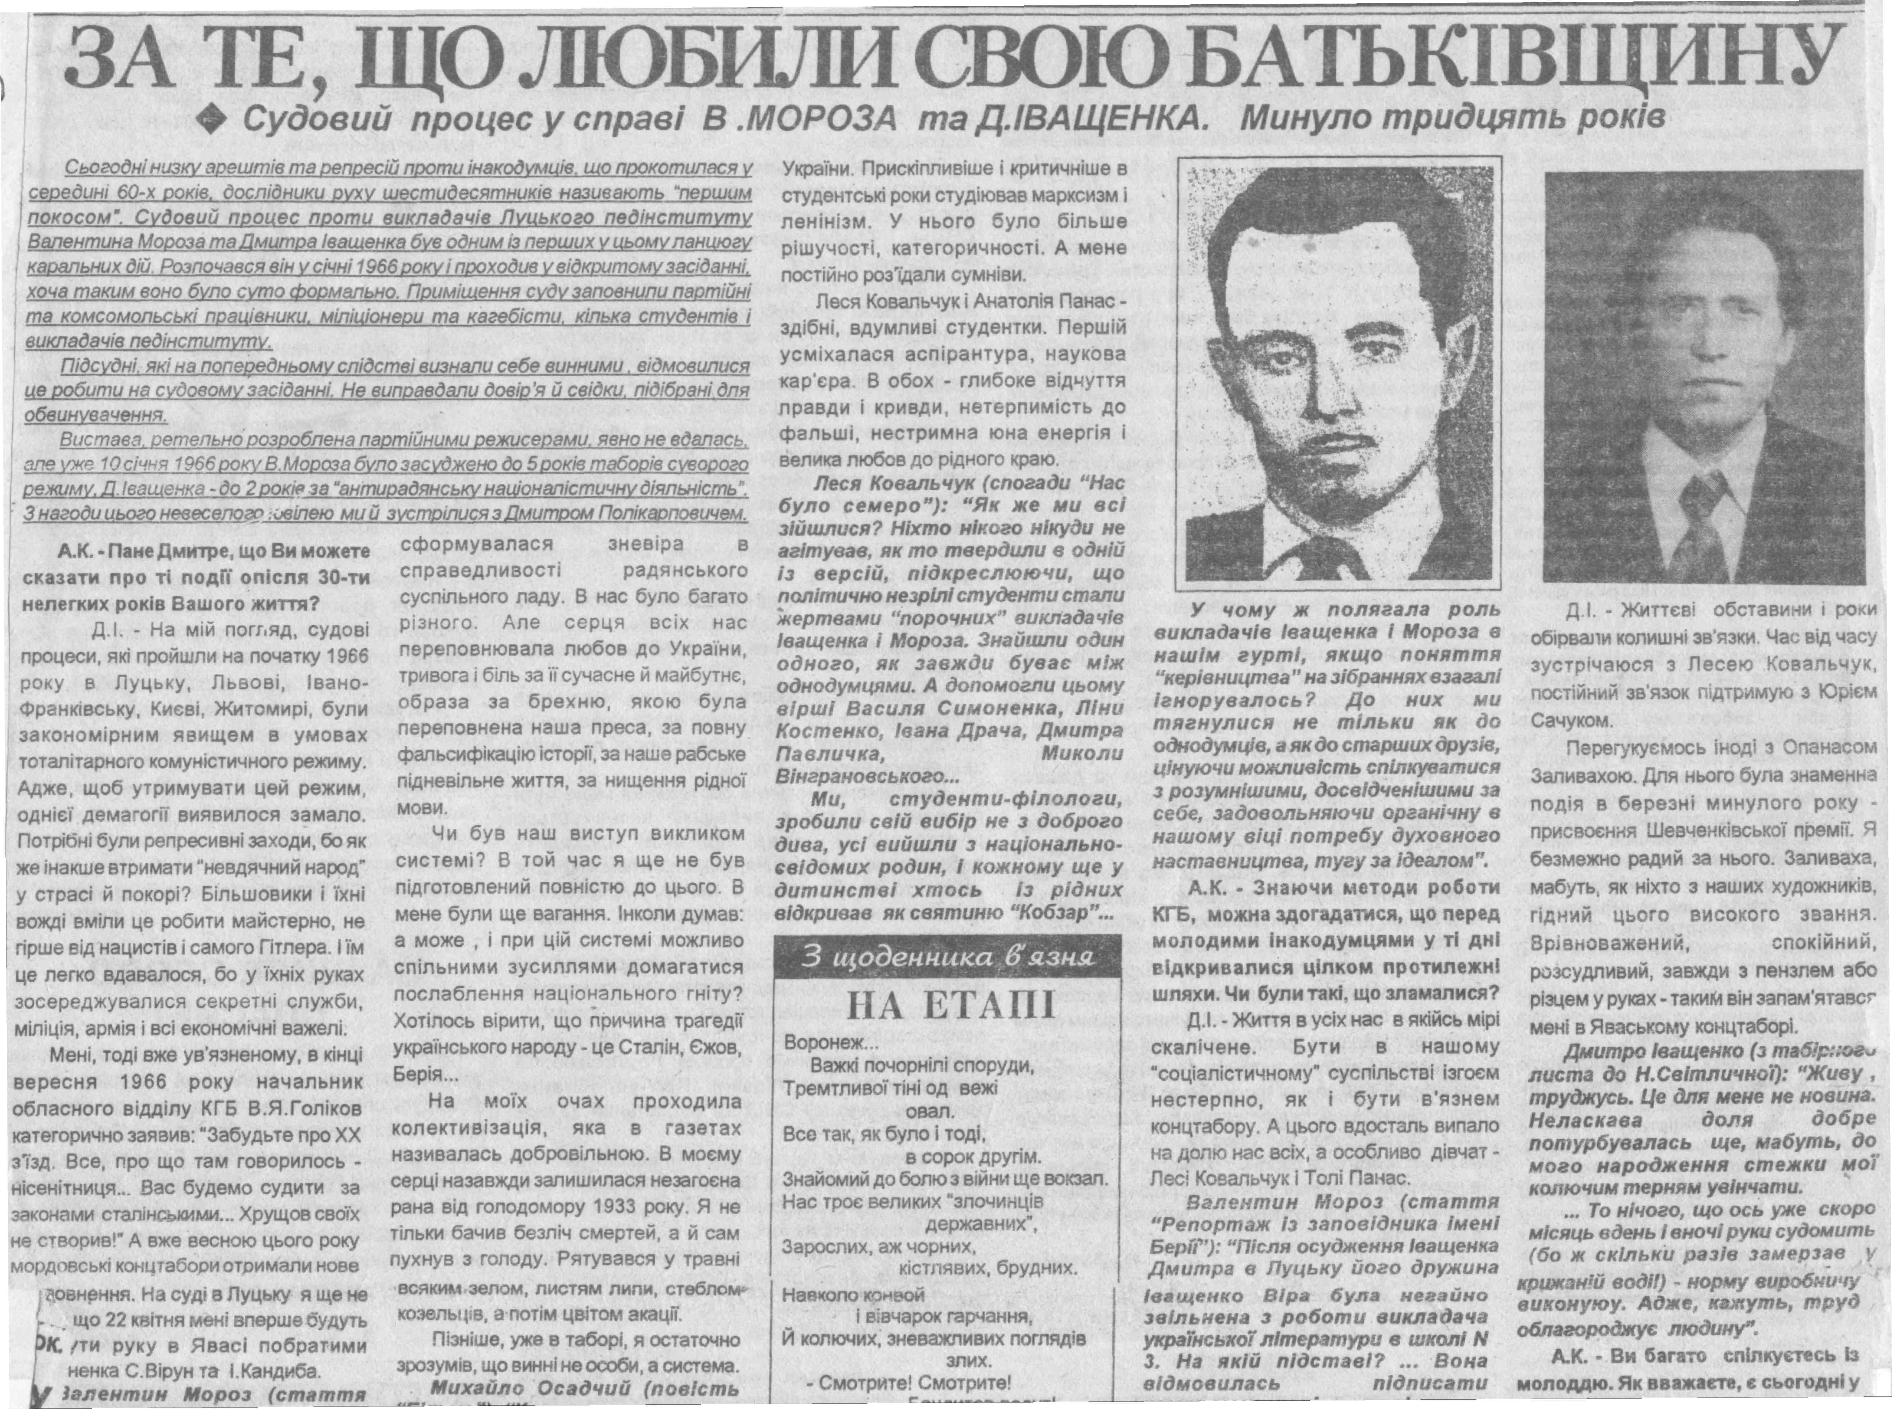
Неприйняття більшовизму, радянської влади викликали у 20-і роки значну еміграцію діячів науки, літератури і мистецтва. Їх творчість продовжувалася, але залишалася невідомою на батьківщині. 40-ві і 70-ті роки відмічені новими хвилями еміграції. Тому характерними для української культури є два потоки розвитку — в Україні і в діаспорі. В діаспорі було утворено ряд інституцій (державні — Українська Національна Рада на чолі з Президентом УНР, Уряд УНР; наукові — Вільна академія наук, ряд наукових товариств, зокрема в діаспорі діяло Наукове Товариство імені Шевченка, товариство українських інженерів, лікарів тощо; церковні — православна та греко-католицька гілки української церкви; мистецькі, наприклад, капела бандуристів у США і Канаді, численні народні хори у ряді країн світу; книгозбірні, видавництва, система національних недільних шкіл та ін.). Сьогодні завдяки політичним змінам відновлено єдиний культурний потік, повернено багато імен.
Участь інтелігенції в політичному житті країни особливо активною була в переломні моменти. Досить пригадати імена визначного українського історика, Голови Центральної Ради М.Грушевського, талановитого письменника, Голову Генерального секретаріату В. Винниченка, учасників дисидентського руху І. Світличного, В. Симоненка, В. Стуса, сучасних політиків-поетів І. Драча, Д. Павличка, письменника В. Яворівського.

Slide 6
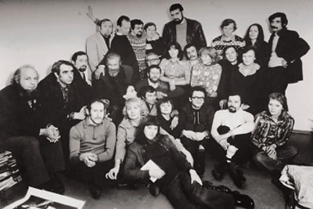
Літературне угрупування «шістдесятники»
Українські митці-шістдесятники своїми творами і активною громадською діяльністю намагалися відроджувати національну свідомість, боролися за збереження української мови та культури, сприяли демократизації суспільно-політичного життя в республіці.
Усвідомлення українською творчою молоддю злочинної суті комуністичної системи сприяло її звільненню з-під впливу ідеологічних догм «соціалістичного реалізму», підвищувало статус загальнолюдських цінностей та ідеалів. Формування світогляду Шістдесятників відбувалося під впливом гуманістичної культури Заходу, ознайомлення з якою сприяло зростанню зацікавлення до надбань власної культури, історії та традицій українського народу. Шістдесятники у своїх творах намагалися говорити про реальні проблеми життя, болючі питання, замовчувані у часи сталінізму і які хвилювали тогочасне українське суспільство.
Найвідомішими представниками Шістдесятництва були поети і прозаїки Микола Вінграновський, В.Голобородько, Євген Гуцало, Дмитро Павличко, Іван Драч, Роман Іваничук, Ірина та Ігор Калинці, Г.Кириченко, Ліна Костенко, Борис Мамайсур, Юрій Мушкетик, Микола Руденко, Євген Сверстюк, Іван Світличний, Василь Симоненко, Григір Тютюнник, Валерій Шевчук; художники Алла Горська, Опанас Заливаха, Борис Плаксій, Віктор Зарецький, В.Кушнір, Галина Севрук, Людмила Семикіна, Стефанія Шабатура; режисери Сергій Параджанов, Юрій Іллєнко, Леонід Осика, Лесь Танюк; перекладачі Григорій Кочур та Микола Лукаш.

Slide 7
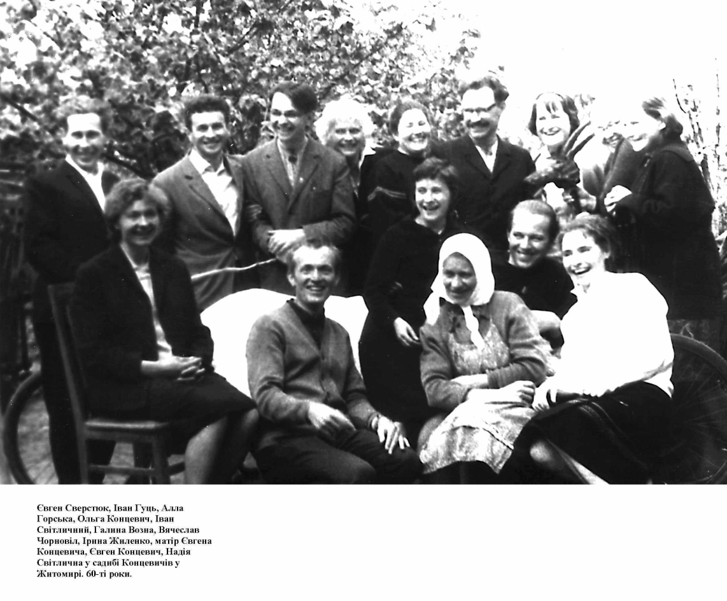
На початку 1960 років діяли клуби творчої молоді — київський «Супутник» (голова — Лесь Танюк) і львівський «Пролісок» (голова — Михайло Косів), які стали центрами громадської діяльності шістдесятників. У клубах відбувалися літературні зустрічі, вечори пам'яті, театральні постановки, де молоді митці формували власний світогляд та світобачення своїх слухачів і читачів.
Із 1963 розпочалася хвиля ідеологічних звинувачень на адресу Шістдесятників, насамперед у націоналізмі. Влада розгорнула кампанію цькування Шістдесятників у пресі, на засіданнях спілок та різноманітних зібраннях. Партійні та карні органи забороняли, а потім і розганяли літературно-мистецькі зустрічі та творчі вечори Шістдесятників, закривали клуби творчої молоді. Поступово більшість Шістдесятників була позбавлена можливості видавати свої твори, їх звільняли з роботи, проти них влаштовувалися провокації.
Деякі шістдесятники під тиском влади пристосувалися до нових умов і перейшли на офіційні позиції. Проте більшість Шістдесятників не змирилася і мужньо відстоювала свої переконання, їхні твори продовжували з'являтися у самвидаві, та вже замість суто культурологічних проблем усе частіше аналізувалися питання суспільно-політичного життя, зокрема колоніального становища республіки у складі СРСР та необхідності створення організованого визвольного руху.
Із середини 1960-х шістдесятники розпочали формування політичної опозиції комуністичному режиму і незабаром стали активними учасниками дисидентського руху в Україні, зокрема як члени Української гельсінської групи.

Slide 8
«Два кольори»
жанр твору - ліричний вірш;
вид лірики - особиста;
провідний мотив - доля людини й материнська любов;
віршовий розмір - ямб;
тип римування – перехресне;
ідея - показати,що материнська любов, завжди поряд з дитиною,і вона її завжди оберігає.

Slide 9
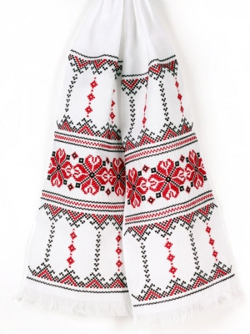
Дмитро Павличко — надзвичайний майстер виразного й самобутнього, багатого на барви й почуття, щирого українського слова, яке лине дзвінко по всій країні. Цим животворним словом, що спонукає людину до нових звершень, підносить у помислах і ділах, робить благороднішою і чистішою, Дмитру Павличкові судилося долею нести вогнище свого таланту людям та вдовж червоно-чорної стежини його життя йдуть поруч із ним два довічні супутники нашого буття — Любов і Журба.

